Slide 1
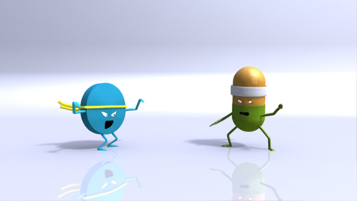
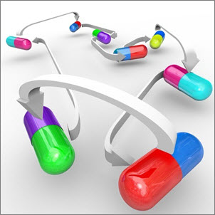
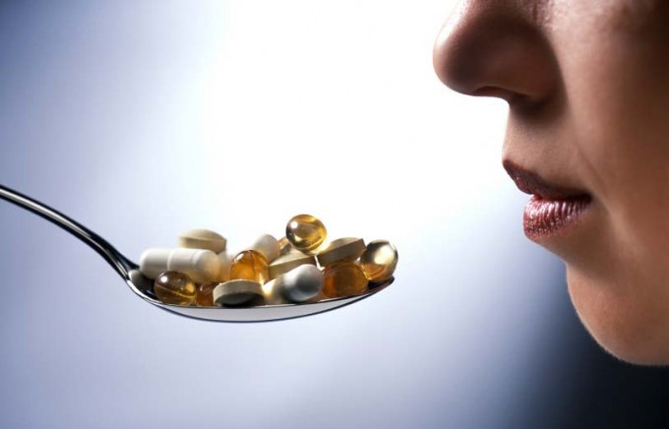
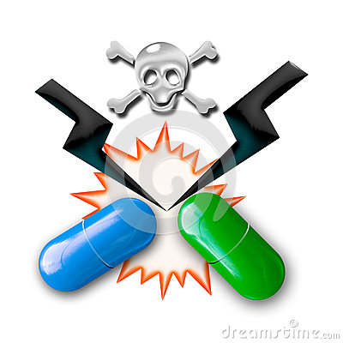
İlaç Etkileşmeleri
(Drug-Drug Interactions)

Slide 2
Bir ilacın diğerinin etkisini kalitatif ve/veya kantitatif bakımdan değiştirmesine ilaç etkileşmesi (veya ilaç-ilaç etkileşmesi) denir.
Etkileşme için, iki ilacın, genellikle birlikte alınması ve vücutta aynı zamanda bulunması gerekir.
Etkileşme, iki ilaç birlikte alındıkları zaman daha yararlı oldukları için bazen istenerek oluşturulur.
Çoğu zaman da istenmeyen ve bazen de öngörülmeyen bir şekilde ortaya çıkar.

Slide 4
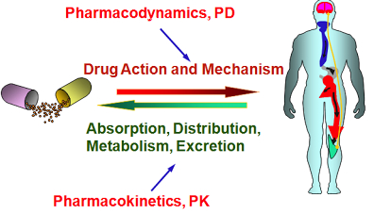
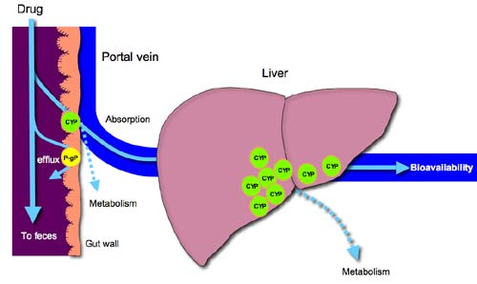

Slide 6
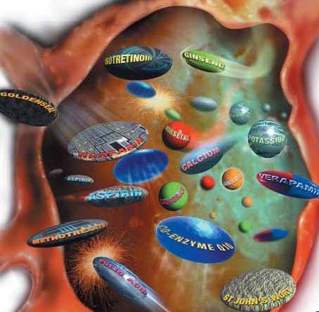
Farmakokinetik etkileşme
Bir ilaç diğerinin farmakokinetiğini (
absorpsiyon,
dağılım,
metabolizma veya
itrahını) değiştirmek suretiyle onun plazmadaki ve dolayısıyla etki yerindeki konsantrasyonunu değiştiriyorsa (yani bunun sonucu etkisini azaltıyor ya da çoğaltıyorsa), bu tür etkileşmelere farmakokinetik etkileşme denir.

Slide 7
Farmakodinamik etkileşme
Plazma ve etki yerindeki ilaç düzeyinde değişme olmaksızın, etki yerinde (çoğu zaman reseptör düzeyinde) etkileşme veya ilacı bağlama ya da zıt veya aynı yönde etki yapma sonucu, bir ilacın diğerinin etkisini azaltmasına veya çoğaltmasına ise farmakodinamik etkileşme denir.

Slide 8
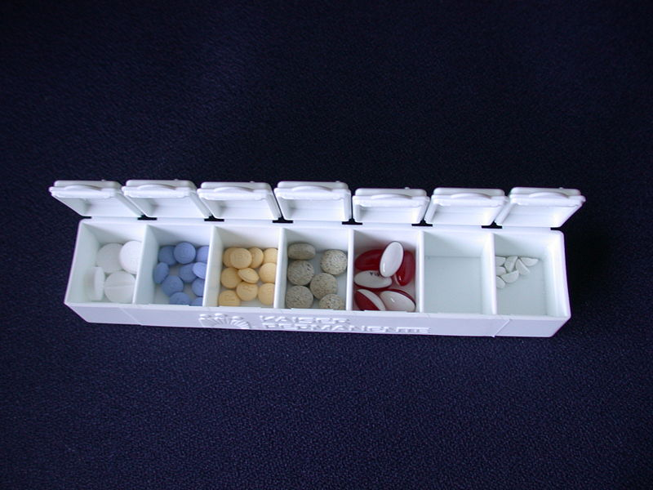
Farmakodinamik Etkileşmeler
Farmakodinamik etkileşmeler, etkideki değişme yönüne göre
antagonizma (etkinin azaltılması) veya sinerjizma (etkinin artırılması) şeklinde olur.

Slide 9
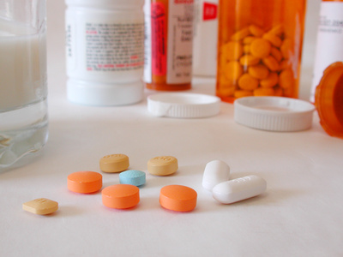
Farmasötik etkileşme veya geçimsizlik (inkompatibilite)
İlaçların farmasötik şekil içinde veya injeksiyondan önce solüsyonlarının karıştırılması sırasında, vücut dışında birbiriyle fiziksel veya kimyasal etkileşme göstermesine denir.
farmasötik etkileşme veya geçimsizlik (inkompatibilite)

Slide 10
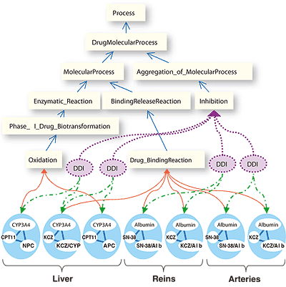
Antagonizma:
Antagonizmada,
etkisi azalan ilaç agonist,
etkiyi azaltan ilaç antagonisttir.
Üç türlü antagonizma ayırt edilir:

Slide 11
Kimyasal antagonizma
İki ilacın vücutta birbiri ile fiziksel veya kimyasal kompleks oluşturması ve etkin olanın etkisiz hale getirilmesi olayıdır (heparin’in antikoagülan etkisini, onunla kompleks yapıp ortadan kaldıran protamin sülfat arasındaki veya toksik metallerle belirli şelatör antidotlar arasındaki etkileşme gibi).

Slide 12
Fizyolojik (veya bağımsız) antagonizma
Farklı hedef hücreleri veya aynı hücrede farklı yerleri zıt yönde etkileyen iki ilaç arasındaki antagonizmadır (vazokonstriktör adrenalinle
vazodilatör nitratlar
veya psikostimülan kafein ile hipnosedatif ilaçlar arasındaki antagonizma gibi).

Slide 13
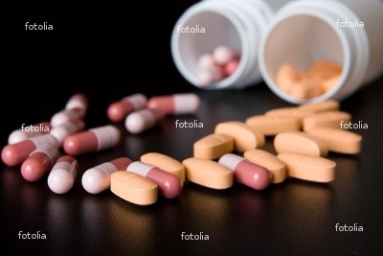
Farmakolojik antagonizma
Aynı reseptör türüne yüksek afiniteli şekilde bağlanabilen agonist ve antagonist ilaçlar arasındaki antagonizma şeklidir.
Antagonistin hedef hücre üzerinde direkt etkisi yoktur.
Ancak, agonist bir endojen etkin madde (nöromediyatör, hormon vb.) reseptör üzerinde tonik (sürekli) bir etki yapmaktaysa, onun etkisinin antagonist tarafından azaltılması veya ortadan kaldırılması in vivo uygulamalarda antagonistin indirekt etkisine neden olur (beta-adrenerjik reseptör blokörlerinin kalp hızını azaltması gibi).

Slide 14
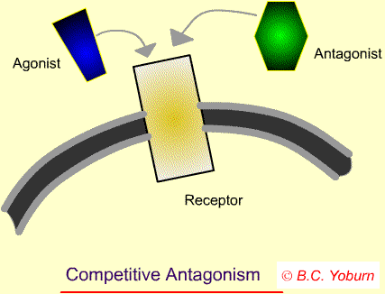
Farmakolojik antagonizma genellikle kompetitif (yarışmacı) antagonizma şeklinde olur.
Kompetitif antagonizma: Antagonist ve agonist ilaç molekülleri, aynı reseptör türüne reversibl olarak kitle etkisi kanununa göre bağlanırlar ve bağlanmak için aralarında yarışmaya girerler. Antagonistin, agonist etkisi üzerindeki azaltıcı etkisi agonist konsantrasyonunu artırmak suretiyle ortadan kaldırılabilir (yenilebilir antagonizma).

Slide 15
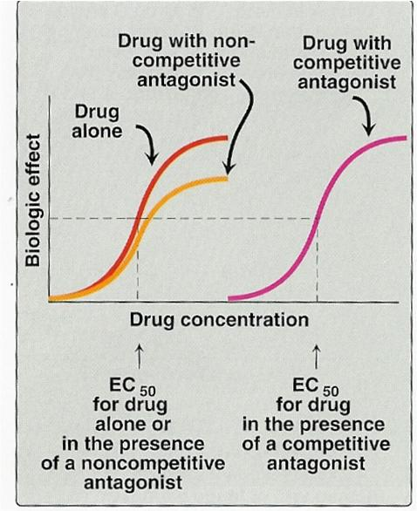

Slide 16
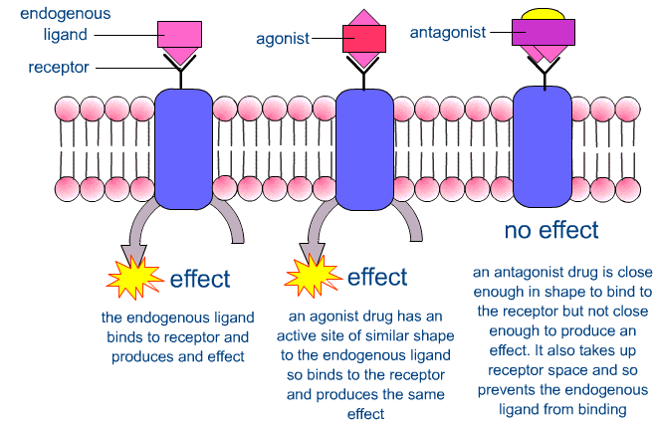
Reseptörlerle kovalent (irreversibl) şeklinde bağlanan az sayıda antagonist ilaçlar, kompetitif-olmayan (non-kompetitif) antagonizmaya neden olur.
Bu durumda, agonist etkisine açık (serbest) reseptör sayısı (dokuda yedek reseptör bulunması durumu hariç) azalır ve non-kompetitif antagonist; agonistin “log doz-cevap (etki) eğrisini sağa kaydırır, ortadaki lineer segmentin eğimini düşürür ve oluşturabileceği maksimum etkiyi azaltır (fenoksibenzamin ile noradrenalin arasındaki antagonizmada olduğu gibi).

Slide 17
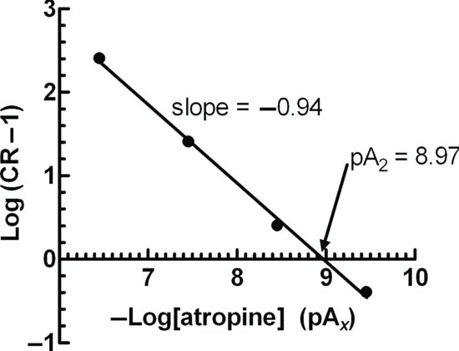
pA₂ değeri başlıca şu amaçlarla kullanılır:
Belirli bir reseptör türünü etkileyen antagonistlerin.
Çeşitli agonistlerin, belirli bir organda veya dokuda,
Belirli bir agonistin, farklı dokularda,.
etki güçlerinin bir göstergesidir
aynı tür reseptörü etkileyip etkilemediğini gösterir.
aynı reseptörü etkileyip etkilemediğini gösterir

Slide 18
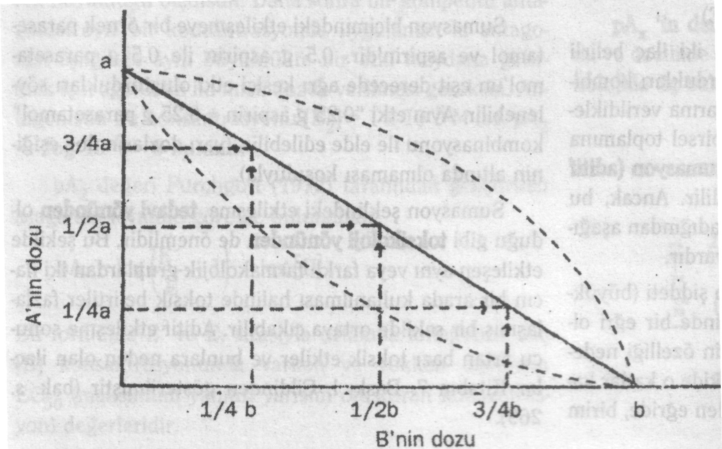
Sinerjizma, sumasyon (aditif etkileşme) veya potansiyalizasyon
Bir ilacın diğerinin etkisini artırma derecesine göre,
sumasyon (aditif etkileşme) veya şeklinde olur
sinerjizma
potansiyalizasyon
Şekil 3. A ve B ilaçlarının eşit-etkin dozları ve eşit-etkin karışımları ile elde edilen lineer izobol (sumasyon olayı). Aditif etkileşmede elde edilen eğri, bu şekilde olduğu gibi, düz bir çizgi şeklinde olur. Etkileşme antagonizma şeklinde ise, eğri bu çizginin üzerinde konveks bir eğri; etkileşme potansiyalizasyon şeklinde ise konkav bir eğri şeklinde olur.

Slide 19
Farmakokinetik Etkileşmeler
Absorpsiyon, dağılım, metabolizma
ve itrah düzeyinde olur.
İlacın bazı özellikleri (terapötik indeksinin küçük oluşu, doz-cevap eğrisinin dik oluşu, metabolizmanın terapötik düzeyde duyurulabilir olması gibi) ve.
Hastanın özellikleri (yaşlılık, ağır veya stabil-olmayan hastalık, devamlı süpresyon gerektiren hastalık ve ağır karaciğer veya böbrek yetmezliği gibi), farmakokinetik etkileşmelerin klinik önemini artırır

Slide 20
Absorpsiyon düzeyindeki farmakokinetik etkileşmeler:
İlaçlar çoğu zaman ağızdan alındığından, bu tür etkileşmeler çoğu zaman bir ilacın diğerinin gastrointestinal absorpsiyonunu azaltması veya artırması şeklinde olur

Slide 21
Mide ve barsak motilitesinin değiştirilmesine bağlı etkileşmeler:
Bu olay sonucu, bir ilacın mide boşalma süresini uzatması veya kısaltması, diğer ilacın absorpsiyonunu sırasıyla yavaşlatır veya hızlandırır.
Mide suyunun pH'sinin değiştirilmesine bağlı etkileşmeler: Bu olay sonucu, bir ilaç diğerinin katı farmasötik şeklinin dissolüsyon hızını değiştirmek veya.
Buna bağlı olarak, etkinin başlama süresini uzar veya kısalır.
Mide asiditesine bağlı yıkımını azaltmak suretiyle etkileşme yapar

Slide 22
Mide-barsak kanalı içinde kimyasal veya fiziksel kompleks oluşturmaya bağlı etkileşmeler:
Aktif kömür ya da kolestiramin gibi ilaçların, diğer bazı ilaçların veya toksik maddelerin absorpsiyonunu azaltması gibi.
Kalsiyum, aluminyum, magnezyum, bizmut veya demir bileşiği ilaçların, bazı tetrasiklin türleri ile kompleks yapıp onların biyoyararlanımlarını azaltması veya
Mide-barsak kanalı epitelinde absorpsiyon ile ilgili mekanizmaları bozmak suretiyle olan etkileşmeler:
Fenitoin'in folik asid absorpsiyonunu ve neomisin'in penisilinlerin, demirin ve bazı vitaminlerin absorpsiyonunu azaltması gibi.

Slide 23
Bazı antibiyotiklerin barsak mikroflorasını azaltmasına bağlı etkileşmeler:
Bu olay sonucu,
mikroflora kaynaklı K vitamini alımının azalmasına bağlı olarak,
Oral antikoagülan ilaçların etkinliğinin artması
Oral kontraseptif ilaçların enterohepatik dolanımlarının ve etkinliklerinin azalması gibi.

Slide 24
Dağılım düzeyindeki farmakokinetik etkileşmeler:
Genellikle bir ilacın, diğerini plazma protein molekülleri üzerindeki bağlanma yerlerinden kovmasına bağlı olarak meydana gelir. Kovulan ilacın, serbest (etkin) fraksiyonunun konsantrasyonu özellikle başlangıçta artar ve etkinliğin veya toksisitenin artmasına bağlı olarak istenmeyen olaylar meydana gelebilir.
Özellikle bazı koşullarda bu tür etkileşmenin önemi fazla olabilir:
Kovulan ilacın sanal dağılım hacminin küçük olması ve ilacın proteine bağlanma oranının yüksek (örneğin, % 85'in üstünde) olması gibi.
Çeşitli ilaçlar, bu tür etkileşme ile oral antikoagülanların, tolbutamid, metotreksat ve fenitoin'in toksisitesini artırabilirler.

Slide 25
Metabolizma (biyotransformasyon) düzeyindeki farmakokinetik etkileşmeler:
Bir ilaç diğerini metabolize eden enzimi indükleyebilir (sentezini artırır); buna bağlı olarak, bir süre geçtikten sonra, diğer ilacın yıkımını hızlandırabilir ve etkinliğini azaltabilir (barbitüratlar, rifampin, karbamazepin gibi ilaçların veya kronik alkol alımının belirli karaciğer enzimlerini indükleyerek bazı ilaçların etkinliğini azaltması gibi).
Bazı ilaçlar, diğer ilaçları metabolize eden enzimleri inhibe ederek onların etkinliklerini artırabilirler.

Slide 26
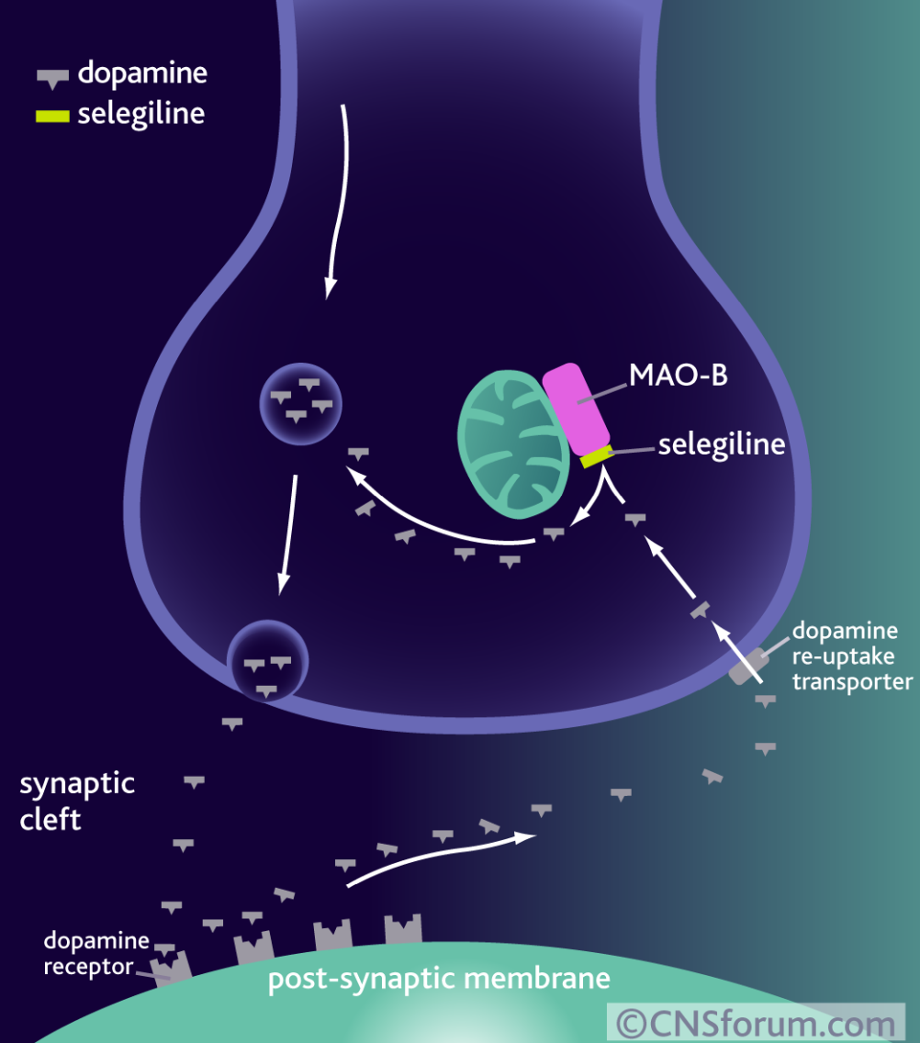
Monoaminoksidaz (MAO) inhibitörleri
Monoaminoksidaz (MAO) inhibitörleri, sadece MAO’yu değil, diğer birçok enzimi inhibe ederler ve bunun sonucunda, örneğin trisiklik antidepresan ilaçların ve opioid ilaçların yıkımını azaltırlar ve toksisitelerini artırırlar.

Slide 27
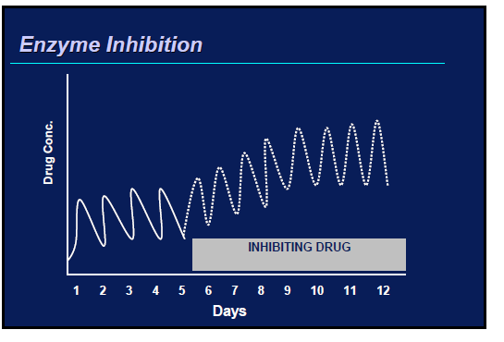

Slide 31
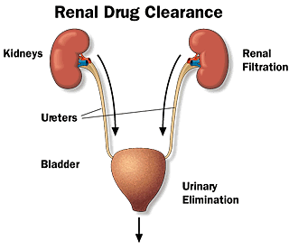
İtrah düzeyindeki farmakokinetik etkileşmeler
Böbrekten önemli ölçüde değişmeden itrah edilen ilaçlar için bu tür etkileşme klinik bakımdan önemlidir.
Böbrekten salgılanmak suretiyle itrah edilen iki asidik ilaç (probenesid ve penisilinler gibi) birbirlerinin itrahını yavaşlatırlar.
Diğer bir durum, ilacın ultrafiltratın pH’sını değiştirmesi sonucu, değişmeden itrah edilen ilacın iyonizasyon derecesini değiştirerek reabsorpsiyonunu azaltması veya artırmasıdır.

Slide 32
Örneğin, ağızdan amonyum klorür (1-2 g 4-6 saatte bir) veya i.v. infüzyonla arginin verilerek idrarın asidleştirilmesi, bazik yapıdaki amfetaminlerin itrahını hızlandırır, asidik ilaçların itrahını ise azaltır. Ağızdan sodyum bikarbonat vererek idrarın kalevileştirilmesi ise bunun aksine neden olur.
İlaçlar, karaciğerden safraya itrahı değiştirmek suretiyle de etkileşme yapabilirler; örneğin aspirin, indometasin'in safraya itrahını artırır.

Slide 33
The Red Alert drugs and interactions
The following medicines should ‘ring alarm bells’ as having important interactions:
Warfarin •
Statins particularly simvastatin (not pravastatin)•
Macrolide antibiotics particularly erythromycin, clarithromycin (less with roxithromycin, minimal with azithromycin)•
Calcium channel blockers particularly diltiazem and verapamil•
Azole antifungals particularly itraconazole•
SSRIs particularly fluoxetine, paroxetine; less so citalopram•
Amiodarone•
Digoxin•
Cyclosporin•
Antiepileptic medicines particularly carbamazepine, phenytoin; less so valproate, gabapentin

Slide 34
The Red Alert drugs and interactions
Warfarin •
Statins particularly simvastatin (not pravastatin)•
Macrolide antibiotics particularly erythromycin, clarithromycin (less with roxithromycin, minimal with azithromycin)•
Calcium channel blockers particularly diltiazem and verapamil•

Slide 35
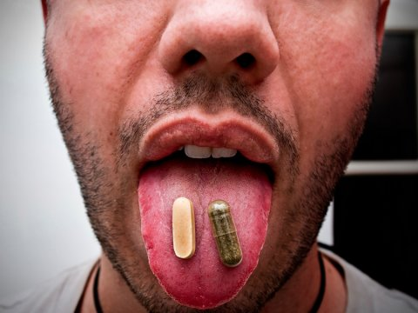

Slide 36
April 20, 2011 –
The 10 most prescribed drugs in the U.S. aren't the drugs on which we spend the most, according to a report from the IMS Institute for Healthcare Informatics.
The institute is the public face of IMS, a pharmaceutical market intelligence firm.
Its latest report provides a wealth of data on U.S. prescription drug use.
Continuing a major trend, IMS finds that 78% of the nearly 4 billion U.S. prescriptions written in 2010 were for generic drugs (both unbranded and those still sold under a brand name).
In order of number of prescriptions written in 2010, the 10 most-prescribed drugs in the U.S. are:
Hydrocodone (combined with acetaminophen) -- 131.2 million prescriptions
Generic Zocor (simvastatin), a cholesterol-lowering statin drug -- 94.1 million prescriptions
Lisinopril (brand names include Prinivil and Zestril), a blood pressure drug -- 87.4 million prescriptions
Generic Synthroid (levothyroxine sodium), synthetic thyroid hormone -- 70.5 million prescriptions
Generic Norvasc (amlodipine besylate), an angina/blood pressure drug -- 57.2 million prescriptions
Generic Prilosec (omeprazole), an antacid drug -- 53.4 million prescriptions (does not include over-the-counter sales)
Azithromycin (brand names include Z-Pak and Zithromax), an antibiotic -- 52.6 million prescriptions
Amoxicillin (various brand names), an antibiotic -- 52.3 million prescriptions
Generic Glucophage (metformin), a diabetes drug -- 48.3 million prescriptions
Hydrochlorothiazide (various brand names), a water pill used to lower blood pressure -- 47.8 million prescriptions.

Slide 37
Top 100 Most Prescribed, Top Selling Drugs
May 13, 2014
The hypothyroid medication levothyroxine (Synthroid, AbbVie) continues to be the nation's most prescribed drug, and the antipsychotic aripiprazole (Abilify, Otsuka Pharmaceutical) continues to have the highest sales, at nearly $6.9 billion, according to the latest data from research firm IMS Health.The data reflect a rolling 12 months of history (April 2013 - March 2014) on the top 100 drugs by total sales and total prescriptions in the United States.
Following levothyroxine (with just more than 23 million prescriptions) as most prescribed drug in the United States were the cholesterol-lowering drug rosuvastatin (Crestor, AstraZeneca), at about 22.9 million; the proton pump inhibitor esomeprazole (Nexium, AstraZeneca), at roughly 19.3 million; the asthma medication albuterol (Ventolin HFA, GlaxoSmithKline), at about 17.5 million; and the chronic obstructive pulmonary disease medication fluticasone/salmeterol (Advair Diskus, GlaxoSmithKline), at more than 15.5 million.
Rounding out the top 10 most prescribed drugs for the period were the antidepressant duloxetine (Cymbalta, Eli Lilly), the antihypertensive valsartan (Diovan, Novartis), the attention deficit drug lisdexamfetamine dimesylate (Vyvanse, Shire), insulin glargine injection (Lantus Solostar, sanofi-aventis), and the antiepileptic pregabalin (Lyrica, Pfizer).
After aripiprazole, the next best selling drugs for the period April 2013 through March 2014 were esomeprazole magnesium (Nexium, AstraZeneca) at nearly $6.3 billion, and the arthritis drug adalimumab (Humira, AbbVie), at $5.9 billion.
Rounding out the top 10 in sales were Crestor ($5.5 billion), Advair Diskus ($5.1 billion), the arthritis drugs etanercept (Enbrel, Amgen; almost $4.9 billion) and infliximab (Remicade, Centocor; $4.2 billion), Cymbalta ($4.1 billion), the multiple sclerosis drug glatiramer acetate (Copaxone, Teva Pharm; almost $3.7 billion), and the neutropenia drug pegfilgrastim (Neulasta, Amgen; $3.6 billion).

Slide 38
May 8, 2015 -- The thyroid drug Synthroid continues to be the nation’s most-prescribed medication. But Humira, which treats a variety of conditions, had the highest sales, according to the research firm IMS Health.
The firm released data on the top 100 prescriptions and sales from April 2014 through March 2015.
Synthroid (levothyroxine), which treats hypothyroidism, or underactive thyroid disease, has been the top-prescribed medicine for several years.
Humira (adalimumab), which treats conditions including arthritis and Crohn’s disease, overtook last year’s best-seller, Abilify (aripiprazole).
The top 10 medications by number of monthly prescriptions are:
Synthroid (levothyroxine), 21.5 million
Crestor (rosuvastatin), 21.4 million
Ventolin HFA (albuterol), 18.2 million
Nexium (esomeprazole), 15.2 million
Advair Diskus (fluticasone), 13.7 million
Lantus Solostar (insulin glargine), 10.9 million
Vyvanse (lisdexamfetamine), 10.4 million
Lyrica (pregabalin), 10.0 million
Spiriva Handihaler (tiotropium), 9.6 million
Januvia (sitagliptin), 9.1 million
The top 10 meds by sales are:
Humira (adalimumab), $8.2 billion
Abilify (aripiprazole), $7.9 billion
Sovaldi (sofosbuvir), $6.9 billion
Crestor (rosuvastatin), $5.9 billion
Enbrel (etanercept), $5.9 billion
Harvoni (ledipasvir and sofosbuvir), $5.3 billion
Nexium (esomeprazole), $5.3 billion
Advair Diskus (fluticasone), $4.7 billion
Lantus Solostar (insulin glargine), $4.7 billion
Remicade (infliximab), $4.6 billion
You can see the complete list of the top 100 in each category on Medscape.

Slide 39
Top 50 Prescription Drugs Filled in the U.S. in Q1 of 2016
Atorvastatin Calcium(generic of Lipitor)
Levothyroxine (generic of Synthroid)
Lisinopril (generic of Prinivil)
Omeprazole (generic of Prilosec)
Metformin (generic for Glucophage)
Amlodipine (generic for Norvasc)
Simvastatin (generic for Zocor)
Hydrocodone/Acetaminophen (generic for Lortab)
Metoprolol ER (generic for Toprol XL)
Losartan (generic for Cozaar)
Azithromycin (generic for Zithromax)
Zolpidem (generic for Ambien)
Hydrochlorothiazide (generic for Microzide)
Furosemide (generic for Lasix)
Metoprolol (generic for Lopressor)
Pantoprazole (generic for Protonix)
Gabapentin (generic for Neurontin)
Amoxicillin (generic for Amoxil)
Prednisone (generic for Deltasone)
Sertraline (generic for Zoloft)
Tamsulosin (generic for Flomax)
Fluticasone (generic for Flonase)
Pravastatin (generic for Pravachol)
Tramadol (generic for Ultram)
Montelukast (generic for Singulair)
Escitalopram (generic for Lexapro)
Carvedilol (generic for Coreg)
Alprazolam (generic for Xanax)
Warfarin (generic for Coumadin)
Meloxicam (generic for Mobic)
Clopidogrel (generic for Plavix)
Amoxicillin/Potassium Clavulanate ER (generic for Augmentin XR)
Allopurinol (generic for Zyloprim)
Bupropion (generic for Wellbutrin)
Lisinopril/HCTZ (generic for Zestoretic)
Citalopram (generic for Celexa)
Losartan Potassium (generic for Cozaar)
Atenolol (generic for Tenormin)
Cialis
Duloxetine (Cymbalta)
Fluoxetine (generic for Prozac)
Fenofibrate (generic for Tricor)
Crestor
Venlafaxine (generic for Effexor)
Ventolin
Amphetamine/Dextroamphetamine (generic for Adderall)
Cyclobenzaprine (generic for Flexeril)
Trazodone (generic for Oleptro)
Methylprednisolone (generic for Medrol)
Potassium Chloride (generic for Klor-Con)

Slide 40
Wikimedia Commons
Norvasc is a calcium channel blocker that's
The 10 most popular prescription drugs in the US
10. Norvasc (amlodipine) - used to treat high blood pressure - $7
Norvasc is a calcium channel blocker that's used to treat high blood pressure and chest pain. It's included on the World Health Organization's list of essential medicines.
9. Xanax, Niravam (alprazolam) - used to treat anxiety - $8
Best-known by its branded name Xanax, alprazolam is a drug that's approved used to treat anxiety and panic disorders, which are very common conditions.

Slide 41
8. Lipitor (atorvastatin) - used to treat high cholesterol - $12
Lipitor was the only cholesterol-reducing statin to make the list, though statins are among the most popular and best-selling in the US.
7. Glucophage (metformin) - used to treat diabetes - $5
Metformin is a type 2 diabetes medication that's used to regulate blood sugar levels by cutting back on glucose production in the liver.
6. Neurontin (gabapentin) - used to treat seizures and nerve pain - $11
Gabapentin is used to treat seizures and neuropathic pain. It's often used to treat the nerve pain associated with shingles.
5. Amoxil (amoxicillin) - used to treat infections - $9
Amoxicillin is a penicillin-like antibiotic that's been around since the 1970s. It's used to treat common bacterial infections like pneumonia and bronchitis. It's on the WHO's list of essential medicines.
4. Prinivil, Zestril (lisinopril) - used to treat hypertension - $7
Lisinopril is type of drug called an ACE inhibitor that's used to treat heart conditions including hypertension and congestive heart failure.

Slide 42
3. Delasone, Sterapred (prednisone) - used to treat arthritis - $5
Presdnisone is a type of steroid that was first discovered in the 1950s. Now, it's used as an immunosuppressant to treat the symptoms of certain kinds of cancer, autoimmune diseases including rheumatoid arthritis.
2. Synthroid, Levoxyl, Unithroid (levothyroxine) - used to treat hypothyroidism - $12
Levothyroxine helps the body make a hormone that's used to regulate your metabolism. It's used to treat hypothyroidism, a common condition that occurs when a person can't make enough of these thyroid hormones that regulate our bodies.
1. Vicodin, Norco, Xodol (hydrocodone/acetaminophen) - used to treat pain - $14
Vicodin is used to treat pain using the narcotic hydrocodone and acetaminophin(which is also found in Tylenol), is the most popular drug in the US. The painkiller is an opioid, which means it's one of a handful of drugs that are often abused as part of a growing opioid epidemic.

Slide 43
What Are America’s Most Prescribed Drugs in 2017?
Prescription drug use is increasing in use in the United States over the past decade. Part of the reason for the increase is that many brand name drugs have reached the end of their proprietary sales periods, allowing for generic drugs to start to be manufactured and distributed more widely by generic drug wholesalers.
Another reason for the increased use is due to the Affordable Care Act (ACA). The ACA made it possible for more people to be covered under health insurance plans with prescription drug coverage. As a result, more people have insurance coverage and are able to afford prescription drugs, which they could not easily afford before.
In addition, certain essential medications are now distributed for free for seniors and others who meet certain qualifications. This makes it possible for people to be treated for various conditions using an appropriate medicine to treat their symptoms.

Slide 44
Amoxicillin (Amoxil) – This penicillin-type medication is an antibiotic used to treat a host of bacterial infections and is one of the medications people can get for free.
Hydrocodone/Acetaminophen (Xodol, Vicodin, Norco) – This medication is one of the most prescribed drugs to treat pain in patients for a variety of medical conditions.
Atorvastatin (Lipitor) – High cholesterol is a serious medical problem in the United States, and this prescription drug is one of the more common ones used to help reduce “bad” cholesterol levels.
Prednisone (Sterapred, Deltasone) – This medication is a steroid-type drug, which has been around for decades. It is used to treat a wide array of conditions and diseases, such as Crohn’s Disease, rheumatoid arthritis, and certain symptoms associated with some cancers.
Amlodipine (Norvasc) – High blood pressure is another prevalent condition in the United States, and this drug is prescribed to help lower blood pressure, as well as being used to treat chest pain.

Slide 45
Metformin (Glucophage) – Advances in pharmaceuticals have allowed for new ways to treat diabetes Type 2, including this medicine, which is taken orally and preferred by people over injections.
Lisinopril (Zestril, Prinivil) – This is another medication that can be prescribed for high blood pressure, and it is also used for people suffering from CHF (congestive heart failure).
Levothyroxine (Unithroid, Synthroid, Levoxyl) – People who have been diagnosed with hypothyroidism, a condition where their thyroid gland does not produce sufficient hormones, are commonly prescribed this medication.
Alprazolam (Niravam, Xanax) – For people who suffer from panic disorders and anxiety, this drug is one of the most prescribed for these conditions.
Gabapentin (Neurontin) – This drug is used for various purposes, including treating and controlling seizures, and for nerve pain associated with neuropathic disorders.

Slide 46
Amerikalı bir eczacı teknisyeninin bilmesi gereken 200 ilaç - İlk 100
Amerikalı bir eczane teknisyeninin veya eczanede çalışan bir stajyerin bilmesi gereken 200 ilacın listesi.. İlk 100 ilaç..
Etken madde | Marka adı | Amaç
Levothyroxine | Synthroid® | Thyroid Hormone
Hydrocodone/APAP | Generic Only | Pain Relief
Amoxicillin | Amoxil® | Anti-Biotic
Lisinopril | Prinivil® | A.C.E. Inhibitor
Esomeprazole | Nexium® | G.E.R.D.
Atorvastatin | Lipitor® | Cholesterol
Simvastatin | Zocor® | Cholesterol
Clopidogrel | Plavix® | Anti-Platelet
Montelukast | Singulair® | Asthma
Rosuvastatin | Crestor® | Cholesterol
Metoprolol | Lopressor® | Beta Blocker
Escitalopram | Lexapro® | Anti-Depressant
Azithromycin | Zithromax® | Anti-Biotic
Albuterol | ProAir® HFA | Asthma Inhaler
Hydrochlorothiazide | HCTZ | Diuretic
Metformin | Glucophage® | Anti-Diabetic
Sertraline | Zoloft® | Anti-Depressant
Ibuprofen | Advil® | N.S.A.I.D.
Zolpidem | Ambien® | Insomnia
Furosemide | Lasix® | Diuretic
Omeprazole | Prilosec® | G.E.R.D.
Trazodone | Desyrel® | Anti-Depressant
Valsartan | Diovan® | A.2.R.B.
Tramadol | Ultram® | Pain Relief
Duloxetine | Cymbalta® | Anti-Depressant
Warfarin | Coumadin® | Blood Thinner
Amlodipine | Norvasc® | Calc. Chnl. Blkr.
Oxycodone/APAP | Percocet® | Pain Relief
Quetiapine | Seroquel® | Anti-Psychotic
Promethazine | Phenergan® | Anti-Histamine
Fluticasone | Flonase® | Allergies -
Rivaroxaban | Xarelto® | Blood Thinner
Celecoxib | Celebrex® | N.S.A.I.D.
Codeine / APAP | Tylenol® #2 | Pain Relief
Mometasone | Nasonex® | Allergies
Ciprofloxacin | Cipro® | Anti-Biotic
Pregabalin | Lyrica® | Anti-Convulsant
Insulin Aspart | Novolog® | Rapid-Acting Insulin
Venlafaxine | Effexor® | Anti-Depressant
Lorazepam | Ativan® | Anti-Anxiety
Ezetimibe | Zetia® | Cholesterol
Estrogen | Premarin® | Menopause
Allopurinol | Zyloprim® | Anti-gout
Penicillin | Pen VK® | Anti-Biotic
Sitagliptin | Januvia® | Diabetes
Amitriptyline | Elavil® | Anti-Depressant
Clonidine | Catapres® | Hypertension
Latanoprost | Xalatan® | Glaucoma
Lisdexamfetamine | Vyvanse® | A.D.H.D.
Niacin | Niaspan® | Cholesterol
Naproxen | Aleve® | N.S.A.I.D.
Dexlansoprazole | Dexilant® | G.E.R.D.
Glyburide | Diabeta® | Diabetes
Olanzapine | Zyprexa® | Anti-Psychotic
Tolterodine | Detrol® | Incontinence
Ranitidine | Zantac® | G.E.R.D.
Famotidine | Pepcid® | G.E.R.D.
Diltiazem | Cardizem® | Hypertension
Insulin Glargine | Lantus® | Long-Acting Insulin
Thyroid | Armour Thyroid® | Thyroid Hormone

Slide 47
Codeine / APAP | Tylenol® #2 | Pain Relief
Mometasone | Nasonex® | Allergies
Ciprofloxacin | Cipro® | Anti-Biotic
Pregabalin | Lyrica® | Anti-Convulsant
Insulin Aspart | Novolog® | Rapid-Acting Insulin
Venlafaxine | Effexor® | Anti-Depressant
Lorazepam | Ativan® | Anti-Anxiety
Ezetimibe | Zetia® | Cholesterol
Estrogen | Premarin® | Menopause
Allopurinol | Zyloprim® | Anti-gout
Penicillin | Pen VK® | Anti-Biotic
Sitagliptin | Januvia® | Diabetes
Amitriptyline | Elavil® | Anti-Depressant
Clonidine | Catapres® | Hypertension
Latanoprost | Xalatan® | Glaucoma
Lisdexamfetamine | Vyvanse® | A.D.H.D.
Niacin | Niaspan® | Cholesterol
Naproxen | Aleve® | N.S.A.I.D.
Dexlansoprazole | Dexilant® | G.E.R.D.
Glyburide | Diabeta® | Diabetes
Olanzapine | Zyprexa® | Anti-Psychotic
Tolterodine | Detrol® | Incontinence
Ranitidine | Zantac® | G.E.R.D.
Famotidine | Pepcid® | G.E.R.D.
Diltiazem | Cardizem® | Hypertension
Insulin Glargine | Lantus® | Long-Acting Insulin
Thyroid | Armour Thyroid® | Thyroid Hormone

Slide 48
Etken madde | Marka adı | Amaç
Bupropion | Wellbutrin® | Antidepressant
Cetirizine | Zyrtec® | Allergies
Topiramate | Topamax® | Antiepileptic
Valacyclovir | Valtrex® | Herpes Mgmt.
Eszopiclone | Lunesta® | Sleep Aid
Acyclovir | Zovirax® | Herpes Mgmt.
Cefdinir | Omnicef® | Antibiotic
Clindamycin | Cleocin® | Antibiotic
Colchicine | Colcrys® | Gout
Gemfibrozil | Lopid® | Cholesterol
Guiafenesin | Robitussin® | Expectorant
Glipizide | Glucotrol® | Diabetes(II)
Irbesartan | Avapro® | A.2.R.B.
Metoclopramide | Reglan® | G.E.R.D.
Losartan | Cozaar® | Hypertension
Meclizine | Dramamine® | Antiemetic
Metronidazole | Flagyl® | Antibiotic
Vitamin D | Caltrate® | Supplement
Testosterone | AndroGel® | Low T
Ropinirole | Requip® | Parkinson's
Risperidone | Risperdal® | Antipsychotic
Olopatadine | Patanol® | Antihistamine
Moxifloxacin | Avelox® | Antibacterial
Dexmethylphenidate | Focalin® | ADHD
Enoxaparin | Lovenox® | Anti-coagulant
Fentanyl | Duragesic® | Narcotic Analgesic
Dicyclomine | Bentyl® | I.B.S.
Bisoprolol | Zebeta® | Beta Blocker
Atomoxetine | Strattera® | A.D.H.D.
Ramipril | Altace® | Hypertension
Temazepam | Restoril® | Sleep Aid
Phentermine | Adipex® P | Weight Loss
Quinapril | Accupril® | ACE Inhibitor
Sildenafil | Viagra® | Impotence
Ondansetron | Zofran® | Antiemetic
Oseltamivir | Tamiflu® | Antiviral (Flu)
Methotrexate | Rheumatrex® | Rheum. arthritis
Dabigatran | Pradaxa® | Anticoagulant
Budesonide | Uceris® | Ulcerative colitis
Doxazosin | Cardura® | Freq. Urination
Desvenlafaxine | Pristiq® | Anti-depressant
Phenazopyridine | Pyridium® | U.T.I.
Clobetasol | Clovate® | Corticostero

Slide 49
Benzonatate | Tessalon® | Antitussive
Divalproex | Depakote® | Antiepileptic
Dutasteride | Avodart® | B.P.H.
Febuxostat | Uloric® | Gout
Lamotrigine | Lamictal® | Antiepileptic
Nortriptyline | Pamelor® | Antidepressant
Roflumilast | Daliresp® | C.O.P.D.
Rabeprazole | Aciphex® | G.E.R.D.
Etanercept | Enbrel® | Anti-Arthritis
Nebivolol | Bystolic® | Beta Blocker
Nabumetone | Relafen® | N.S.A.I.D
Nifedipine | Procardia® | Calc. Chan. Blocker
Nitrofurantoin | Macrobid® | Antibiotic
Nitroglycerine | NitroStat® SL | Angina
Oxybutynin | Ditropan® | Incontinence
Tadalifil | Cialis® | Impotence
Triamcinolone | Kenalog® | Corticosteroid
Rivastigmine | Exelon® | Anti-Dimentia
Lansoprazole | Prevacid® | G.E.R.D.
Cefuroxime | Ceftin® | Antibiotic
Methocarbamol | Robaxin® | Muscle Relaxer
Travoprost | Travatan® | Ocular Hypertension
Lurasidone | Latuda® | Antipsychotic
Terazosin | Hytrin® | B.P.H.
Sumatriptan | Imitrex® | Migraine
Raloxifene | Evista® | Osteoporosis
Mirtazepine | Remeron® | Antidepressant
Adalimumab | Humira® | Anti-inflammatory

Slide 50
Benztropine | Cogentin® | Parkinson's
Baclofen | Gablofen® | Muscle Relaxer
Hydralazine | Apresoline® | Hypertension
Mupirocin | Bactroban® | Antibacterial
Propranolol | Inderal® | Hypertension
Varenicline | Chantix® | Smoking addiction
Verapamil | Verelan® | Calc. Chan. Blocker
Clotrimazole | Lotrimin® | Antifungal
Phenytoin | Dilantin® | Anticonvulsant
Pramipexole | Mirapex® | Parkinson's
Liraglutide | Victoza® | Anti-Diabetic
Ticagrelor | Brilinta® | Heart Disease
Diclofenac | Voltaren® | NSAID Gel
Saxagliptin | Onglyza® | Anti-Diabetic
Lomitapide | Juxtapid® | Cholesterol
Tizanidine | Zanaflex® | Muscle Relaxer
Amphetamine / Dextro-amph. | Adderall® | ADHD / Narcolepsy
Zoster Vaccine | Zostavax® | Shingles Vaccine
Ezetimibe Simvastatin | Vytorin® | Cholesterol Combo

Slide 51
Türkiye'de en çok bu ilaçlar kullanıldı
Türkiye'de 2013 yılında, toplam 1 milyar 900 milyon kutu ilaç tüketildi. Kişi başına ilaç tüketimi yaklaşık 25 kutuyu buldu. Tüketimde ilk sırayı mide, bağırsak ve metabolizma ilaçları aldı.
Sağlık Bakanlığı verilerine göre, halkımız yılda en fazla mide, bağırsak ilacı kullanıyor.
286 milyon kutu mide bağırsak ilacından sonra,
solunum hastalıkları için 276 milyon kutu ilaç tüketimi var. Üçüncü sırada yer alan bağışıklık sistemini güçlendirmek için kullanılan ilaçlar ve vitaminlerin tüketimi 270 milyon kutu.
Daha sonra da 260 milyon kutuyla sinir ilaçları geliyor. Bu ilaçların bir bölümü reçeteyle, bir bölümü reçetesiz satılan ilaçlar. Yılda 8.3 kez doktordayız Türkiye’de 1 yılda tüketilen 2 milyar kutuya yakın ilacın yüzde 78’i yerli, yüzde 22’si ithal. Yüzde 66‘sı orijinal, yüzde 30’u jenerik (benzer) ilaç. 12 yaş üstü kadın ve erkeklerden hastanede yatanların yüzde 12.7’si solunum yolu şikâyeti olanlar. Hastanede yatan erkeklerin yüzde 16.5’i, kadınların yüzde 9.6’sı solunum hastası. Nüfusumuz 77 milyon. Bu 77 milyon kadın ve erkek yılda 650 milyon defa doktora müracaat ediyor.

